Slide 1
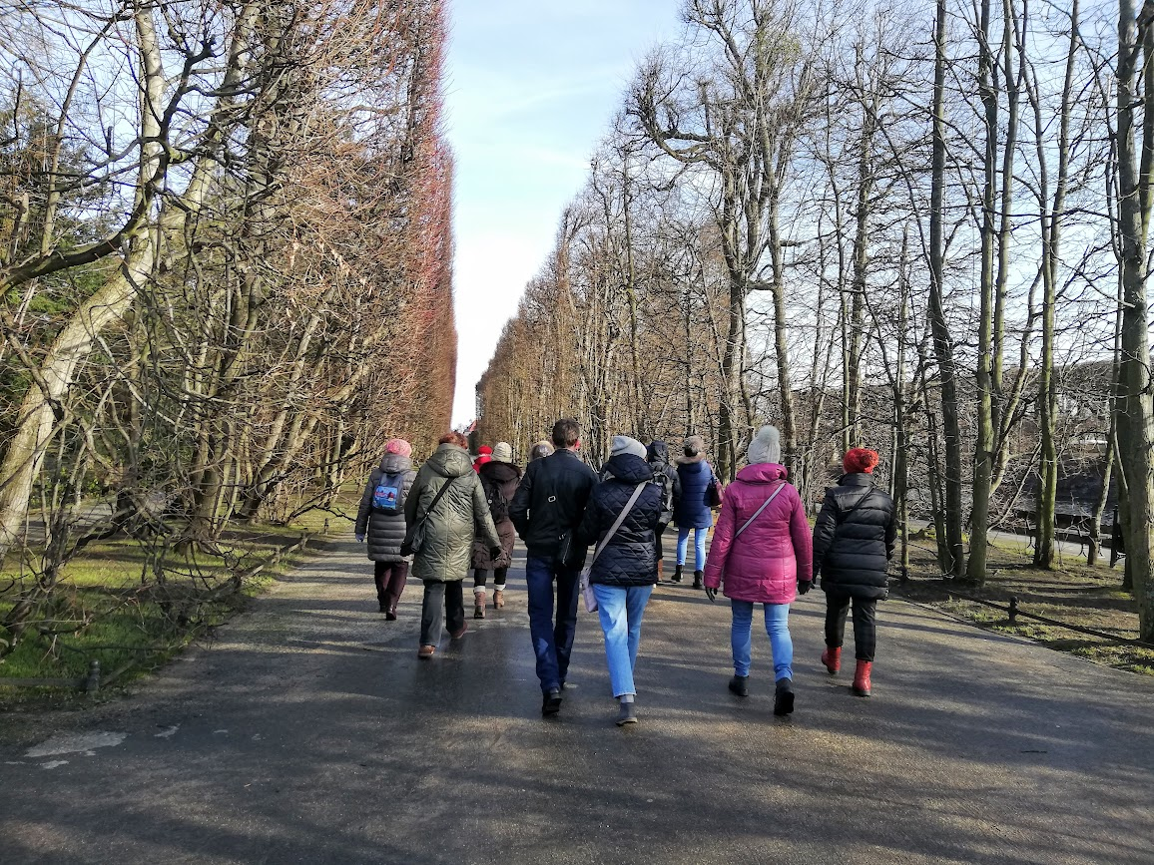
Dr inż. Anna Grabowska
anka.grabowska@gmail.com

Slide 2
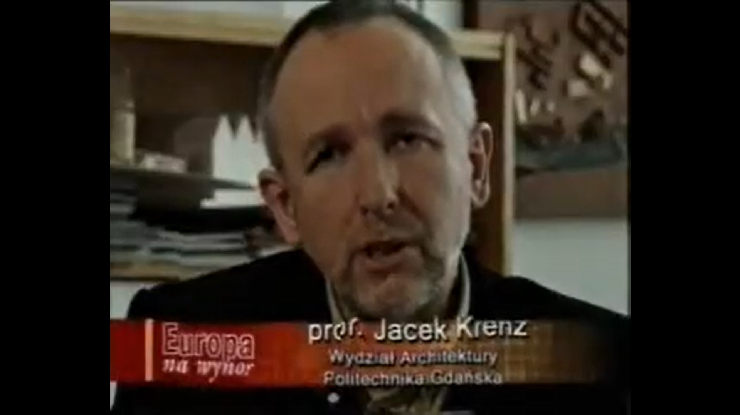

20 lat minęło…
2001
2021

Slide 3
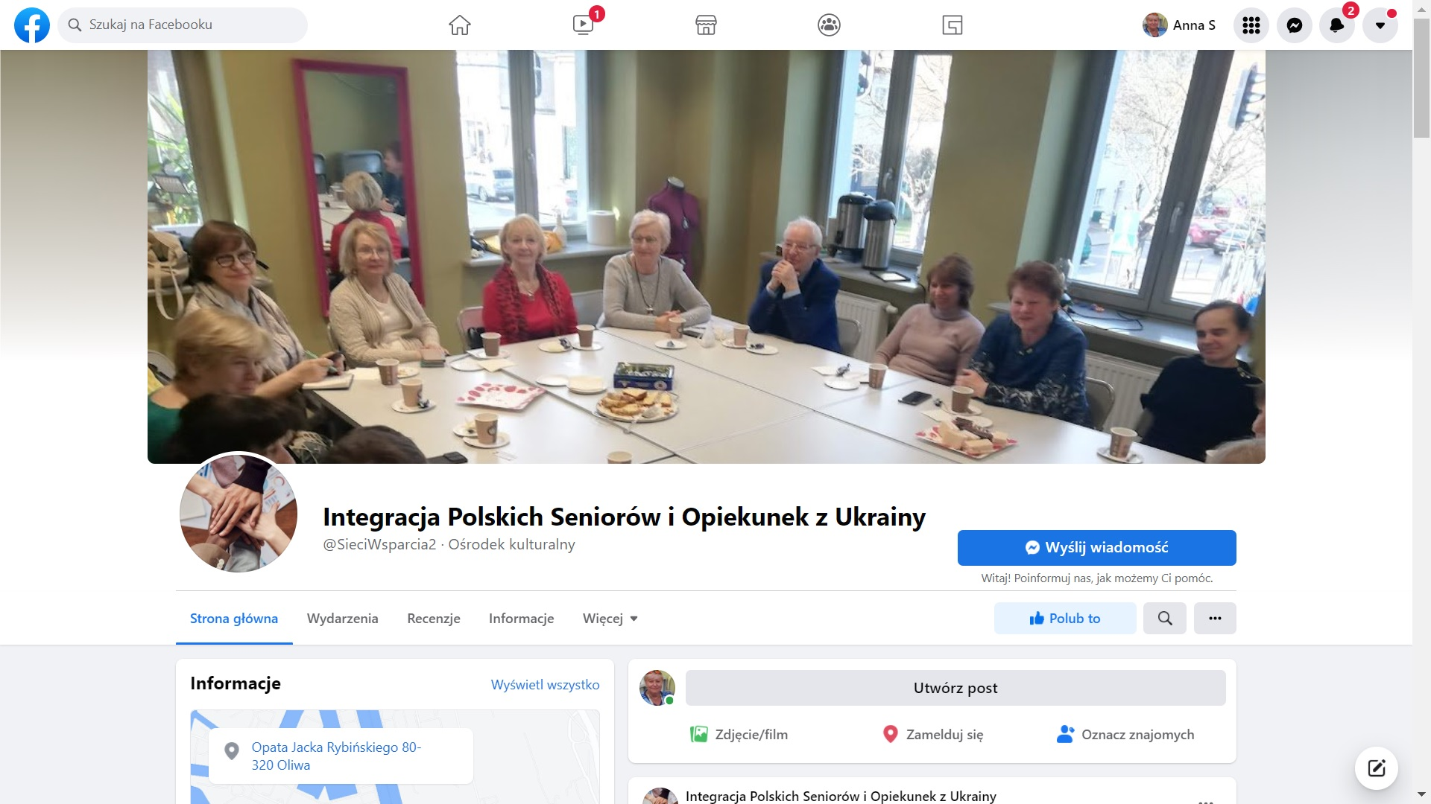
Opowiadanie Cyfrowych Historii - Sieci Wsparcia2

Slide 4

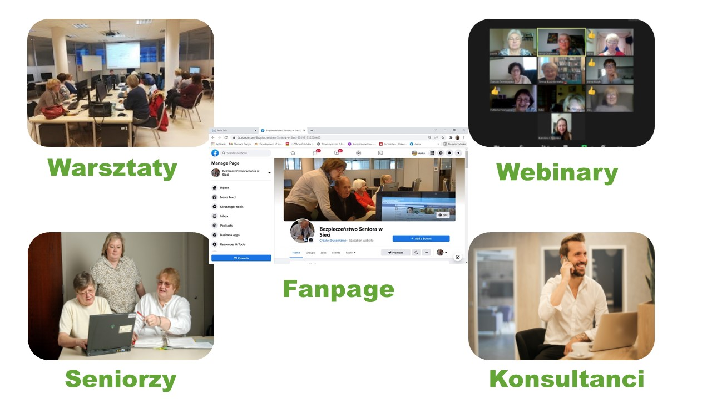
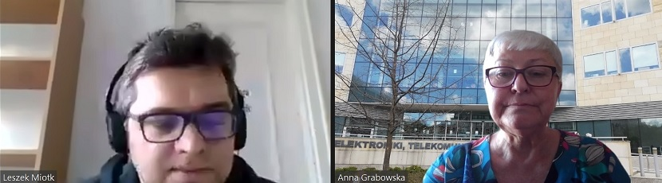
Zaproszenie do współpracy

